Slide 1
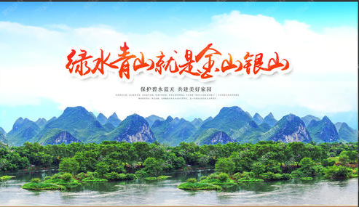
四川师范大学化学与材料科学学院
团队介绍
11
土壤污染防治与生态修复研究团队
团队负责人 / 马骏 教授
联 系 方 式 / majun0514@sicnu.edu.cn
办 公 地 址 / 四川师范大学狮子山校区化学楼502
团队成员
廖洋 教授；黎小廷 实验师；李杰 实验师
团队研究方向
为保障农田土壤生产能力的可持续发展，依托“西南土地资源评价与监测教育部重点实验室”和“四川省农田生态服务能力建设工程中心”，研究土壤-水-作物界面重金属、非金属、农残等污染物的富集、迁移、转化过程与作用机制；开发具有催化降解、吸附、钝化等作用的环境功能材料，消减和阻控污染物；形成复合污染土壤的原位、经济、绿色修复技术。
具体研究内容包括：
土壤污染物迁移转化机制；
土壤复合污染防治与修复；
光催化材料制备与应用；
环境生物材料制备与应用。

Slide 2
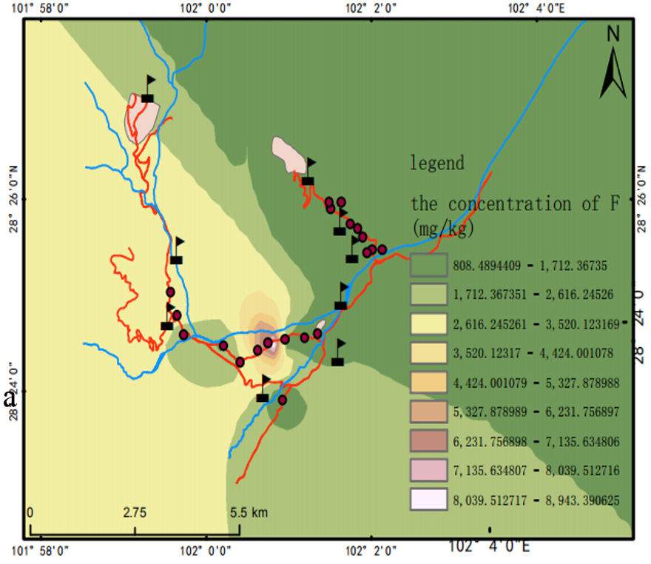
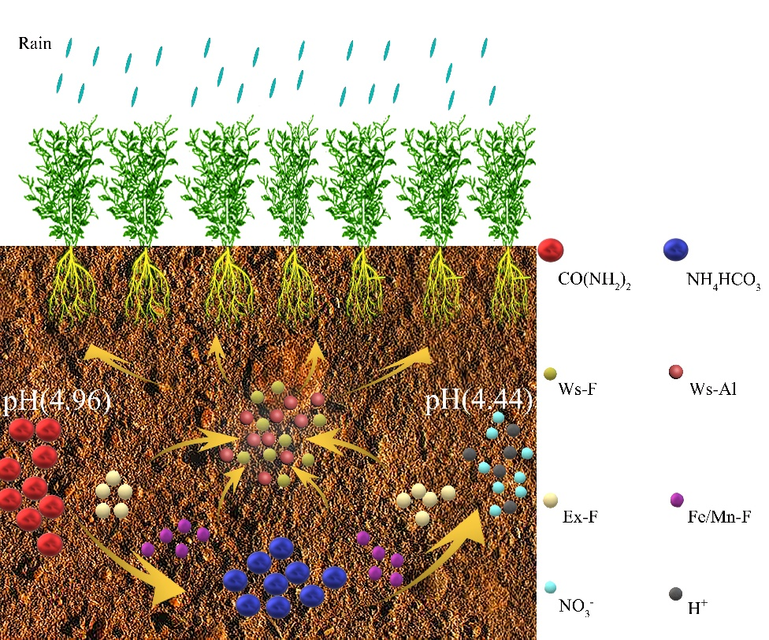
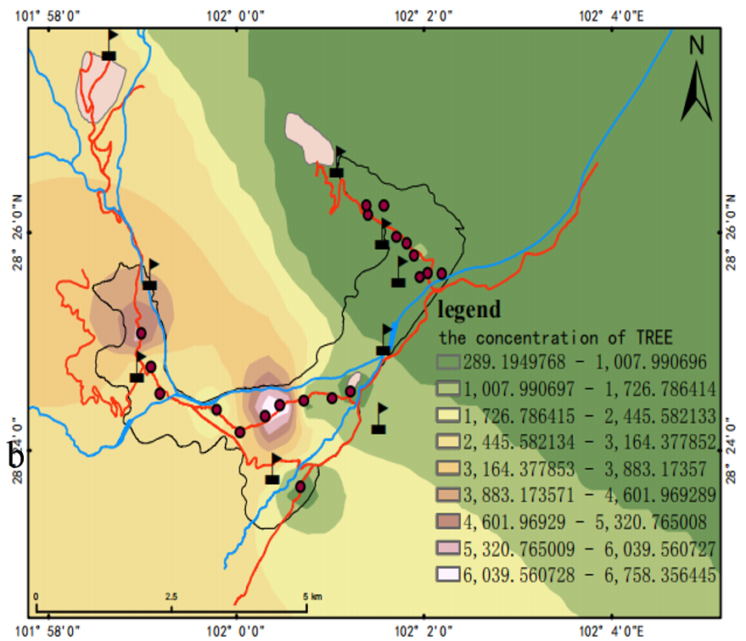
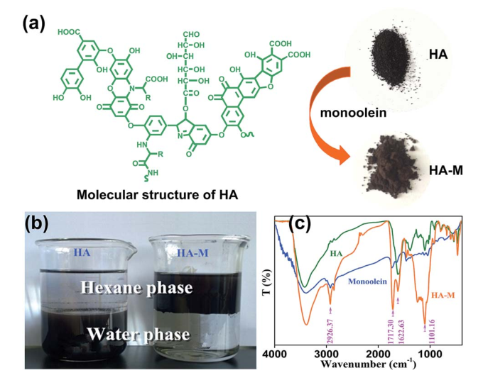
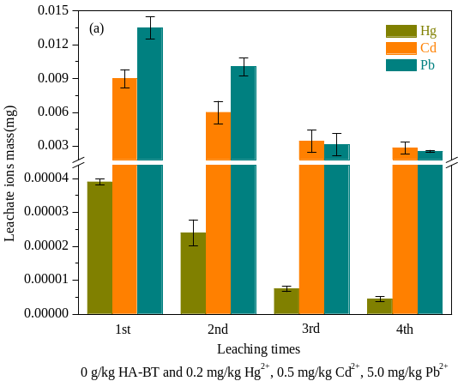
土壤污染防治与生态修复研究团队 研究方向
土壤污染物迁移转化机制
矿区周边农田土壤中氟的分布
氮肥对土壤中各形态氟的影响机制
矿区周边农田土壤中稀土的分布
土壤复合污染防治与修复
场地中有机氯污染物去除机理
土壤中氟阻控剂的制备与应用
土壤中重金属吸附去除机理

Slide 3
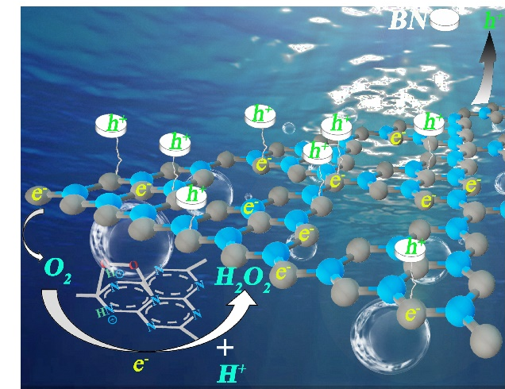
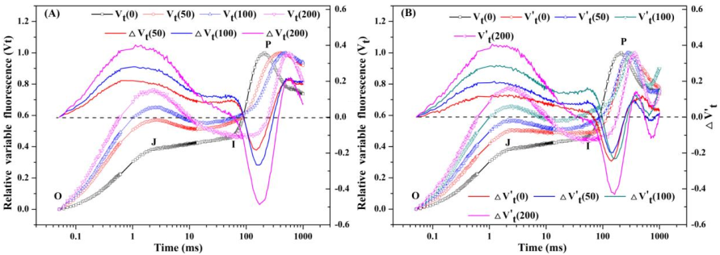
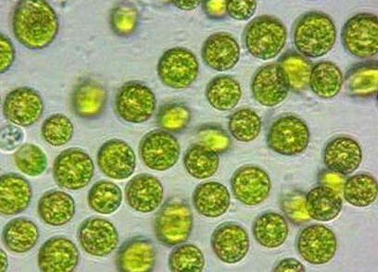
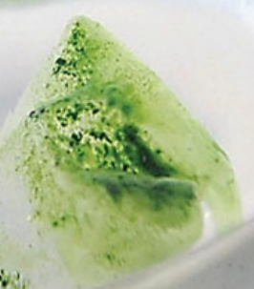

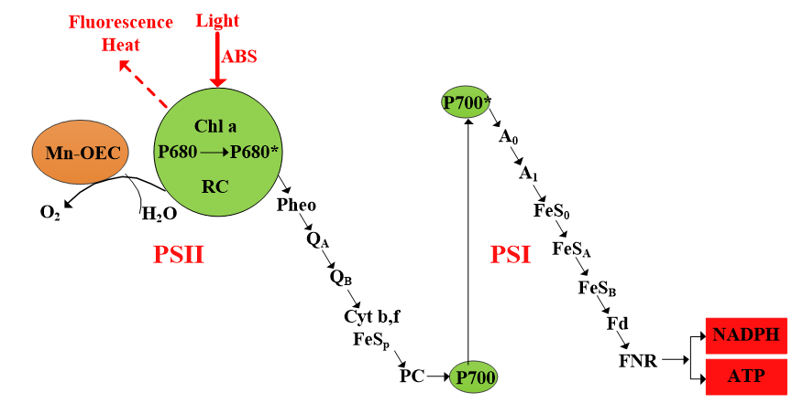
土壤污染防治与生态修复研究团队 成员简介
光催化材料制备与应用
构建内建电场提升产H₂O₂性能机理
光催化自芬顿体现出优异的降解性能
调控载流子方向提升产H₂O₂性能机理
环境生物材料的制备与应用
环境生物材料的制备与污染物去除
环境生物材料的光合活性
及光系统电子传递

Slide 4
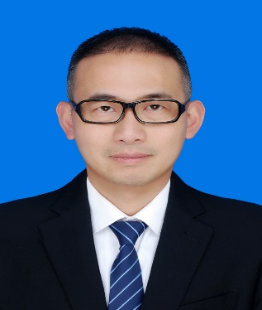
土壤污染防治与生态修复研究团队 成员简介
职务：博士生导师
办公地址：四川师范大学狮子山校区化学楼502
电子邮箱：majun0514@sicnu.edu.cn
个人简介
四川省生态环境厅环境影响评价专家和土壤污染防治专家；成都市环境保护与咨询专家、土壤污染防治专家；四川省科技厅项目评审专家；四川师范大学分析测试中心质量负责人。主持省部级项目6项，企业横向课题2项、参研国家级项目3项；形成了环境功能材料、高级氧化技术两个研究方向。在Applied Catalysis B: Environment、Journal of Molecular Catalysis A: Chemistry、Catalysis Letter、Chinese Chemistry Letter、RSC Advance、中国环境学报、高等学校化学学报等发表论文40余篇。
研究及个人经历
1999/09-2003/07，四川师范大学，环境工程，学士
2003/09-2006/07，四川师范大学，环境科学，硕士
2009/09-2013/07，四川大学，皮革化学与工程，博士
2006/12-2013/12，四川师范大学，化学与材料科学学院，实验师
2014/01-2019/12，四川师范大学，化学与材料科学学院，高级实验师
2015/09-2016/02，新加坡南洋理工大学，访问学者
2018/09-2019/07，清华大学，访问学者
2020/01-至今，四川师范大学，化学与材料科学学院，教授级高级实验师
主持和参加的科研项目
[1] 四川省科技厅高新技术项目，2020YFG0158，功能化天然高分子材料的开发及高效处理老龄化垃圾渗滤液的工艺，2020/01- 2022/12，主持
[2] 四川省科技厅科技支撑项目，2016NZ0053，氟碳铈矿绿色冶炼工艺研究，2016/01- 2019/12，主持
[3] 四川省科技厅应用基础项目，2010JY0056，模板法制备碳纤维负载型纳米钯催化剂的方法研究，2010/01- 2013/12，主持
[4] 四川省教育厅重点项目，16ZA0049，可见光响应的磁载光催化剂Fe₃O₄ @TiO₂-Ce-F的制备与催化性能研究，2016/01- 2018/12，主持
[5] 四川省教育厅青年基金项目，13ZB0149，ZrO₂负载纳米Pt、PtM催化剂催化肉桂醛加氢，2013/01- 2016/12，主持
[6] 攀枝花东方钛业有限公司土壤污染调查与风险管控，2021/10- 2022/02，主持
[7] 四川环境集团横向课题，垃圾飞灰螯合剂开发，2018/01-2022/12，主持
[8] 国家自然科学基金，51173122，吸附与分离轻稀土离子的单宁螯合树脂合成方法，2012/01-2015/12，主研

Slide 5
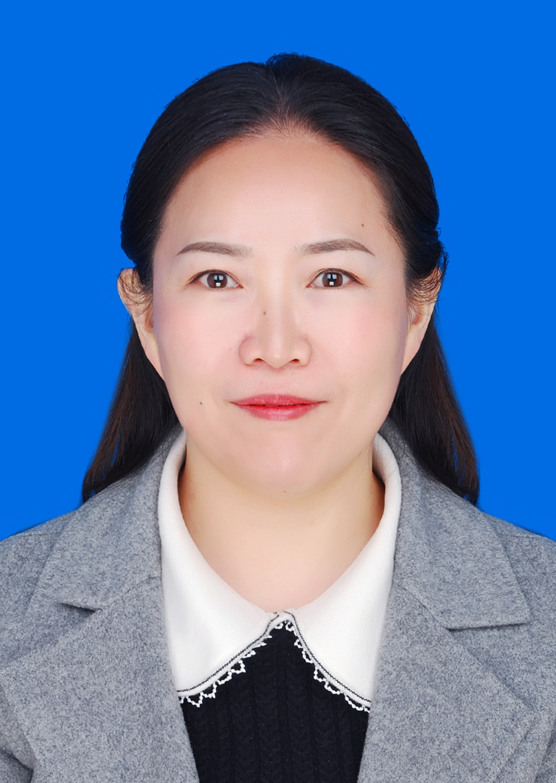
土壤污染防治与生态修复研究团队 成员简介
职务：博士生导师
办公地址：四川师范大学狮子山校区化学楼502
电子邮箱：liaoyang79@sicnu.edu.cn
个人简介
2005年至今，四川师范大学化学与材料科学学院环境工程专业教师，四川师范大学251人才计划第三层次。主持国家级项目2项、省部级及其他项目6项，参研国家级项目3项；形成了环境材料、土壤复合污染防治与修复两个研究方向，为四川省高校“农田生态服务能力建设”工程中心副主任，成都市环境科学学会会员。已在ACS Applied Materials & Interfaces、RSC Advances、Journal of Molecular Catalysis A: Chemistry、中国环境科学、环境化学等刊物上发表学术论文30余篇，授权专利3项。
研究及个人经历
1998/09-2002/07，四川师范大学，环境工程，学士
2002/09-2005/07，四川师范大学，环境科学，硕士
2008/09-2012/07，四川大学，皮革化学与工程，博士
2005/07-2007/10，四川师范大学，化学与材料科学学院，助教
2007/10-2012/10，四川师范大学，化学与材料科学学院，讲师
2012/10-2017/12，四川师范大学，化学与材料科学学院，副教授，硕士生导师
2017/01-2017/12，法国INOVALYS实验室，访问学者
2018/01-至今，四川师范大学，化学与材料科学学院，教授
主持和参加的科研项目
[[1] 四川省科技厅国际合作项目，2020YFH0162，“富集-催化”功能材料的可控合成及其对有机氯污染农田土壤的修复，2020/01- 2022/12，主持
[2] 国家自然科学应急管理项目，41641010，肥料作用下土壤中氟的形态分布变化规律及向茶树迁移机制研究，2017/01-2017/12，已结题，主持
[3] 国家自然科学青年基金，21406147，介孔纤维SO42-/MxOy固体酸的调控合成及其构效关系，2015/01-2017/12，已结题，主持
[4] 四川省科技支撑计划，2016NZ0053，控氟功能肥料的制备及其在茶园中的应用，2016/01- 2019/12，已结题，主持
[5] 成都市科技局项目，2014-HM01-00204-SF，蔬菜基地含氯有机物污染土壤的原位修复，2015/01-2017/12，已结题，主持
[6] 国家自然科学基金，31100374，稀土对长江上游水体富营养化的影响机理研究， 2012/01-2014/12，已结题，川师主持

Slide 6
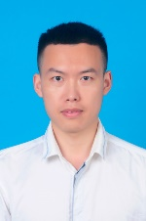
土壤污染防治与生态修复研究团队 成员简介
职务：硕士研究生导师
办公地址：四川师范大学狮子山校区化学楼502
电子邮箱：Lxt_1310@sicnu.edu.cn
个人简介
2019年至今，四川师范大学化学与材料科学学院实验系列教师。现承担四川师范大学实验中心大精设备管理及内外测试业务，承担化学学院环境工程实验教学和准备工作。主要研究方向为水处理与资源化，温室气体排放控制等，主持四川省科技厅重点研发项目1项、四川省大创项目2项，校级实验项目两项，主研四川省科技厅项目和国际创新合作项目各1项。先后在Bioresource Technology、Science of the Total Environment、Ecological Engineering，Environmental Technology & Innovation、 Environmental Geochemistry and Health、Rare Metal、给水排水、生态科学等国内外刊物上发表高水平论文十余篇。
研究及个人经历
2007/09-2011/07，四川农业大学，环境工程，学士
2011/09-2014/07，四川农业大学，环境工程，硕士
2014/09-2019/07，重庆大学，市政工程，博士
2019/07-至今，四川师范大学，化学与材料科学学院，实验师
主持和参加的科研项目
[1] 四川省科技厅重点研发项目，基于固废资源化的绿色屋顶开发与温室气体排放阻控技术，2022YFS0476，2022.01-2023.12，在研。
[2] 四川省大学生创新创业项目，S202110636129，微藻光生物反应器的开发及去除水体抗生素的性能研究，指导老师，2021.07-2022.07，已结题。
[3] 四川省大学生创新创业项目，S202010636079，表面活性剂对人工湿地污染物去除影响机制及优化研究，主持，2020.07-2021.07。
[4] 四川师范大学实验技术项目，SYJS2020013，基于微藻的光生物污水处理技术，主持，2021.03-2022.03。
[5] 四川师范大学开放实验项目，KFSY2020007，魅力化学实验之知物明理-利用现代分析测试技术揭秘生活真相，2021.03-2022.03，主持。
[6] 重庆市社会事业与民生保障科技创新专项项目，cstc2017shmsA20022, 重庆黑臭水体人工强化原位治理技术与示范，2017.9-2019.12，主研。
[7] 科技部国家重大专项项目子课题, 2013ZX07312-001-03，西部小城镇分散式污水生态处理关键技术研究与工程示范，2013.12-2016.6，已结题，参与。
[8] 四川省科技厅国际合作项目，2020YFH0162，“富集-催化”功能材料的可控合成及其对有机氯污染农田土壤的修复，2020/01- 2022/12，参与。

Slide 7
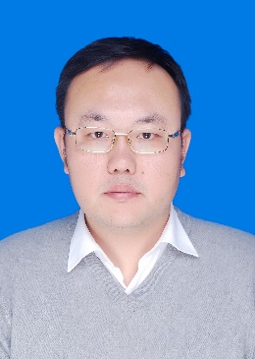
土壤污染防治与生态修复研究团队 成员简介
职务：实验师
办公地址：四川师范大学狮子山校区化学楼502
电子邮箱：jli@sicnu.edu.cn
个人简介
2020年至今，四川师范大学化学与材料科学学院实验系列教师。现承担四川师范大学实验中心大精设备管理及内外测试业务，承担化材学院环境工程实验、化工实验准备工作。从事的研究方向为环境响应型高分子材料、环境响应型自主运动水凝胶、环境友好型微型软致动器。先后在Chemical Communications、RSC Advances、Polymer Chemistry、Journal of Applied Polymer Science、Reactive & Functional Polymers等学术刊物上发表学术论文十余篇。
研究及个人经历
2005/09-2009/07，四川大学，高分子科学与工程，学士
2010/09-2013/07，兰州理工大学，材料学，硕士
2014/09-2019/07，中科院成都有机化学研究所，高分子化学与物理，博士
2020/04-至今，四川师范大学，化学与材料科学学院，实验师
主持和参加的科研项目
[1] 国家自然科学基金面上项目，51373175，化学自振荡反应协同主客体作用构建具有
分子“活塞”功能的智能高分子材料，参与，2014.01-2017.12，已结题，参与。
[2] 国家自然科学基金面上项目，51173185，机械互锁式“滑轮环”拓扑结构的形状记
忆高分子的设计及研究，2012/01-2015/12，已结题，参与。

